Slide 1

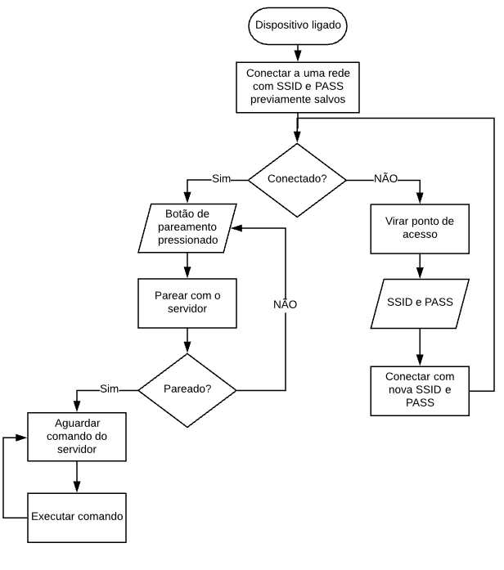
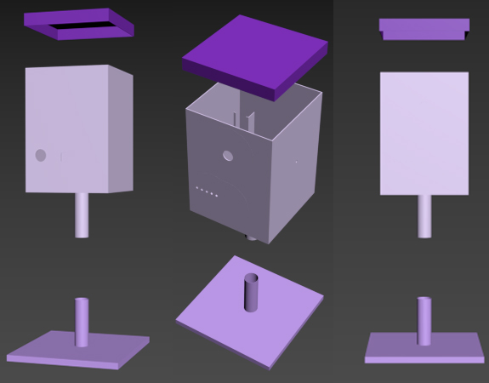
SEMANA UNIFICADA DE APRESENTAÇÕES
26/11/2018 a 30/11/2018
Engenharia de Computação
PID
BEC_PI_N08_G01
Alessandro da Costa Silva Kantousian / Cainã Camargo Trivelato / Luiz Guilherme das Chagas
Professor Stelvio Ignácio Barbosa
INTRODUÇÃO
Há cada vez mais um grande interesse de profissionais do esporte em equipamentos de análise de performance pois os auxiliam em aperfeiçoar atletas.
O projeto consiste num protótipo para a área de análise de performance de atletas, de fácil uso (plug-n-play) e independente de internet, focado na medição do tempo durante um percurso seja entre setores, entre dois equipamentos, seja do tempo total. A partir desses tempos medidos é calculado a velocidade e aceleração entre os setores e suas médias garantindo o máximo de acurácia e precisão, sendo todas essas informações mostradas numa interface. Dessa forma, quando um profissional adequado analisar essas informações e aplicá-las nos treinos, poderá melhorar a performance de um atleta.
OBJETIVO
Desenvolver um protótipo com a finalidade de localização in-door dos funcionários em salas e andares através da potência do sinal (rede WiFi) que os esp8266 transmitem. O sinal captado será enviado para um servidor que efetuaria os cálculos e mostrará o resultado através de uma tela via web para visualização de qualquer dispositivo que esteja conectado na internet.
Figura 2: Diagrama de funcionamento do protótipo
METODOLOGIA
Na realização do projeto, foram avaliados os riscos que ocorreriam em relação ao erro de localização das pessoas em uma sala, fatores externos que influenciam na captação da potência do sinal, análise das ondas emitidas pelos os mesmo e localização em qual sala e andar as pessoas estariam. Com isto verificou-se os equipamentos necessários para análise, métodos matemáticos e algoritmos que poderiam ser aplicados no auxílio estado do protótipo para atender seus desafios que foram relacionados como riscos. E assim, foi iniciada a etapa de desenvolvimento em duas frentes: hardware e software.
RESULTADOS E DISCUSSÕES
A partir dos desafios propostos, apenas sabemos a localização da sala e o andar que o funcionário se encontra, embora alguns ajustes ainda necessitam serem realizados. Os dados captados pelo protótipo, pode ser consultado por um dispositivo qualquer com acesso a internet e é possível saber onde a pessoa se encontra dentro da sala, embora apresenta um grande erro relacionado a localização do mesmo. Portanto, necessitaria da análise da onda emitida pela esp8266 e com isto verificar em como efetuar leituras precisas para gerar uma melhor localização.
CONSIDERAÇÕES FINAIS
A partir dos dados gerados pelo protótipo é possível analisar que a precisão de localizar uma pessoa fica fora do que seria considerado razoável para a localização in-door devido a fatores externos e análise do sinal gerado pela esp8266. Contudo, o protótipo é capaz de saber a sala e o andar que a pessoa estaria e com isto pode ser identificado se a pessoa é ou não funcionário da empresa.
REFERÊNCIAS
Figura 1: Caixa ABS do SpeedRun

